Slide 1
Ruyi包管理器的自动化测试
PLCT实验室
测试团队
第三测试小队
2024年8月
蔡玮霖 caiweilin@iscas.ac.cn

Slide 2
关于我
PLCT Lab测试团队
  丙寅|第三测试小队
负责RuyiSDK测试方向
  P119 Mentor
Github @weilinfox
  桜風の狐

Slide 3
主要内容
测试背景
测试方法
自动化测试架构
测试结果

Slide 4
测试背景Ruyi包管理器是什么
这个软件源中提供了以下内容：
工具链 GCC/LLVM
调试工具 GDB
模拟器 QEMU/Box64
运行环境配置 Ruyi venv
文档
源码
工具、系统镜像 Ruyi device provision
Ruyi包管理器管理着
Ruyi在线软件源
ruyi venv建立运行环境以实现工具的调用
ruyi device实现开发板镜像和文档的管理
https://ruyisdk.org/docs/intro
Notes:
具体可以查看RuyiSDK官网

Slide 5
测试背景Ruyi包管理器的发布方式
Ruyi当前只发布了
使用Nuitka打包的单二进制
Ruyi依赖的库并不是所有发行版都打包了，且依赖的版本高于很多发行版稳定版的打包版本。
https://aur.archlinux.org/packages/ruyi
Notes:
Nuitka /njuːtkʌ/
也有一些库所有发行版都没有打包，高版本的库很容易打破发行版原有的依赖关系，使用常规的deb或rpm包发布方式有一定的困难
而对于单二进制，若打包不当，则会在一些平台无法运行

Slide 6
测试背景Ruyi包管理器需要测试什么
Ruyi它功能符合预期吗
单二进制打包若有不当就可能有东西跑不起来
运行Ruyi
测试环境变量
Ruyi venv构建环境功能
使用ruyi venv构建
使用ruyi venv进行模拟器模拟
Ruyi device镜像和文档刷写和管理功能
测试文档链接
测试系统镜像下载和烧录
Notes:
Ruyi当然得能正常运行，且按预期尊重一些环境变量
Ruyi的基本的工具链管理功能基于ruyi venv
Ruyi的镜像刷写功能包含了文档和镜像烧录

Slide 7
测试方法Ruyi包管理器测试范围
在最新的v0.16.0版本
运行Ruyi
测试环境变量
Ruyi venv构建环境功能
使用ruyi venv构建
使用ruyi venv进行模拟器模拟
Ruyi device镜像和文档刷写和管理功能
测试文档链接
测试系统镜像下载和烧录
26个发行版平台测试
多平台部分，单平台完整测试
Notes:
这些功能，有些需要在多个发行版环境进行测试
对于镜像刷写功能，由于支持的镜像很多，而测试的主要目的是验证链接是好的。所以在多平台进行部分测试，而只在单个平台完整验证。

Slide 8
测试方法 测试发行版的选择
26个发行版平台
Debian x86_64/riscv64/arm64
Ubuntu x86_64/riscv64
Archlinux x86_64/riscv64
Gentoo x86_64/riscv64
Fedora x86_64/riscv64
openEuler x86_64/riscv64
openkylin x86_64/riscv64
主要对x86_64和riscv64两个架构测试
覆盖国内和国际常见发行版
Notes:
测试发行版主要覆盖国内外的主流发行版，主要针对x86_64和riscv64两个架构进行测试。
对于arm架构有发布二进制，但是使用arm进行开发的用户群体相对较少，暂时只在Debian这一个发行版进行了测试

Slide 9
测试方法 测试发行版版本选择
最高版本
Debian sid
Ubuntu 24.04 LTS
Fedora 40
Archlinux Latest
Gentoo Latest
openEuler 24.03 LTS
openkylin 2.0（可行性验证）
最低版本
Debian 12
Ubuntu 22.04 LTS
Fedora 38 riscv64
Fedora 39 x86_64
openEuler 23.09
openkylin 1.0
Notes:
发行版平台的选择主要是考虑一个最高版本支持和最低版本支持。
一般来说滚更的发行版都是支持一个最高版本，其他发行版是跟随它的发版去更新测试。
最低版本的话主要还是看现在比较常用的一些版本，比如Fedora38在上游已经EOF，但是依然有很大数量的RISC-V机器有在使用，所以保留Fedora38 riscv64的测试。
Todo:这里Fedora缺少最高版本支持，在23日前需要考虑增加最高版本测试。

Slide 10
测试方法 测试环境的选择
QEMU虚拟机
systemd-nspawn容器
实际硬件（如荔枝派4A、Pioneer Box）
Notes:
QEMU虚拟机主要是针对一些发布了虚拟机镜像的发行版，比如openEuer
systemd-nspawn主要用于测试riscv64架构，因为QEMU system相对来说更吃宿主机资源，所以在未来会作为更主流的测试环境
实际硬件的环境可能会比较不一样，比如ruyi一些操作需要比较大的tmpfs空间，若实机环境有所差别可能也会导致一些问题

Slide 11
测试方法 测试框架的选择
Ruyi 包管理器本身是一个命令行程序
区别于单元测试，部署测试需要做的是
模拟实际使用，尽量覆盖预期使用场景。
Ruyi默认用户使用Bash，最简单也是
最实用的测试方法就是编写一系列Bash
脚本。
openEuler开放的mugen测试框架
既能很好满足这一需求，又具有很少的外部依赖。
https://gitee.com/openeuler/mugen

Slide 12
测试方法 展开部署测试
为了满足测试需求，在原mugen的基础上添加了多发行版支持、测试报告生成等功能。
最终形成客制化的ruyi-mugen测试框架。
共计 2 个测试套，15个测试用例，100+测试点
https://github.com/weilinfox/ruyi-mugen

Slide 13
自动化测试架构 以自动化测试调度程序为核心
ruyi-reimu自动化测试调度程序
整个测试流程当前是自动化进行的。注意调度程序只进行任务的调度，对于远程测试机来说它们需要一个中间节点，由Jenkins CI充当。
从 Web 面板查看调度状态
Agent A
根据流程运行 ruyi-mugen
Staff
Agent B
Reimu
Jenkins CI
为每个测试机
生成测试流程、
获取测试状态、
若失败生成重测流程
Agent C
唤醒测试机下发测试
Agent D
Ruyi repo
...
监测发现新版本
Notes:
整个测试架构以自动化测试调度程序为核心，它监测Ruyi repo的release版本，在Ruyi新版本发布后就会触发测试，为每个测试机生成一套测试流程。因为这个调度程序本身没有管理远程测试机的功能，测试机是挂在Jenkins CI下的，由Jenkins去唤醒测试机和下发测试流程，测试机根据流程运行ruyi-mugen的测试。调度程序会持续监测测试状态，根据结果裁决下一步的流程。
测试人员可以从调度程序的Web面板实时查看测试状态。

Slide 14
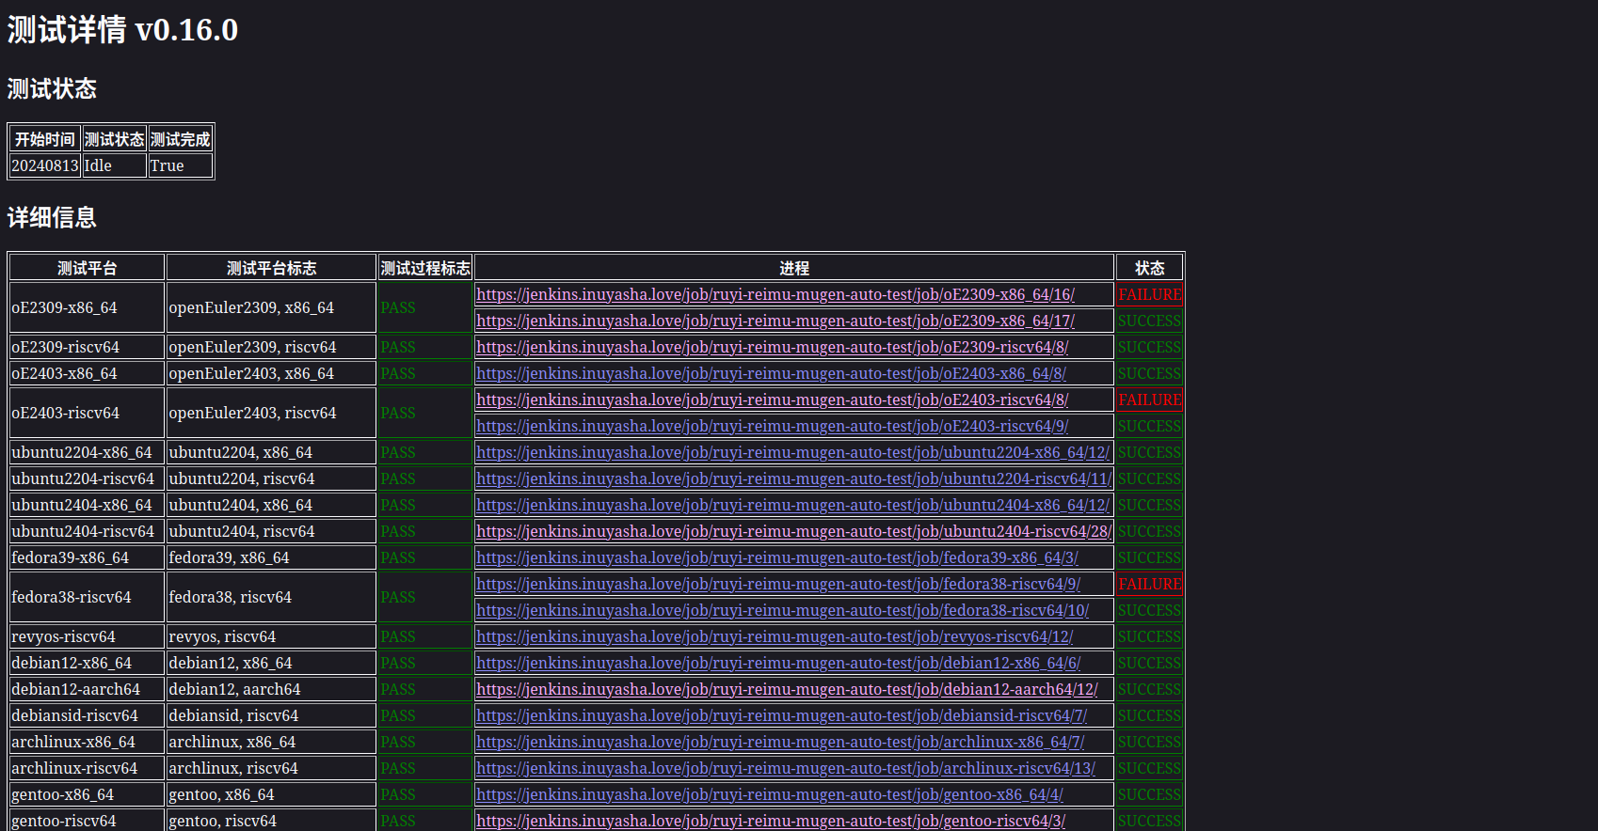
自动化测试架构 自动化测试调度程序的网页面板
简洁
实用
http://reimu.gensokyo.ac.cn/0.16.0
Notes:
网页面板就是这样，这是0.16.0测试完成的情形。像有些有失败重测的。
可能失败的原因很多，比如在测试机远程连接到Jenkins CI时候网络连接的不稳定性。

Slide 15
自动化测试架构 未来计划
现有功能
Ruyi版本监测
测试流程生成
测试调度
失败重测
网页面板
计划功能
测试日志分析
测试报告汇总
单用例重测
测试机自动维护
https://github.com/weilinfox/ruyi-reimu
Notes:
当前自动化调度程序能够完成测试流程，但是一些精细化的工作还需要完善，以及整个报告汇总和日志分析暂时还需要人力支撑。当然人工的工作量已经非常少了。
另外其实还包含了Ruyi镜像刷写功能中镜像版本追踪的功能，这个功能其实非技术内容更多，需要很多的小组间联动。

Slide 16
测试结果 开展自动化测试是有必要的
常常说测试是一个锦上添花的事情，但它确实有用
从Ruyi包管理器demo版本至0.16.0版本，自动化测试共发现问题并提出issue 38个。
其中标签为bug的issue中91%是由自动化测试发现的。
Notes:
那么这套自动化测试的效果如何呢，我们说当前可以证明开展这个测试是完全有必要的。

Slide 17
测试结果 每个release都会有测试报告
第三测试小队会对Ruyi包管理器的每个testing版本和release版本进行测试，并为每个release版本发布测试报告，保证Ruyi包管理器的基本功能以及宣称的新功能的质量。
目的是为Ruyi包管理器质量保驾护航。
https://gitee.com/yunxiangluo/ruyisdk-test/
Notes:
同时这套测试也是Ruyi质量的一个证明，每个release都会有测试报告。

Slide 18
感谢指导

